Slide 1
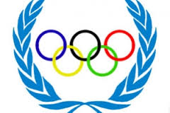
POVIJEST OLIMPIJSKIH IGARA
By:Lovro,Leon,Domagoj

Slide 2
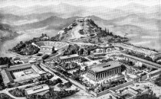
U Staroj Grčkoj vladala je velika konkurencija na polju sportskih mega zbivanja. Uz Olimpijske, igrale su se Pitijske, Nemejske i Istmijske igre. Petstotinjak godina prije nove ere, odlučeno je da Olimpijske igre dobiju eksluzivu.

Slide 3
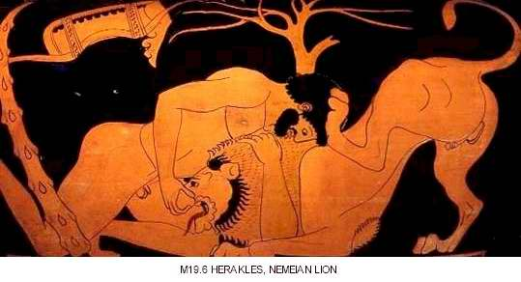
Mit kaže da je Igre započeo Heraklo, Zeusov sin, nakon što je pobijedio u jednoj utrci u Olimpiji, pa je odlučio da se njegova pobjeda slavi svake četiri godine. Ekstemniji mit propovijeda da je Igre pokrenuo sam Zeus u slavu svoje pobjede nad Kronom, njegovim ocem.

Slide 4
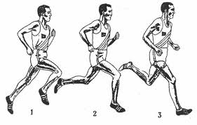
Na prvim Igrama, jedina disciplina bila je stadionska utka u kojoj su se stari, doduše tada mladi, Grci natjeravali na oko 180 metara dugačkoj stazi. Dvadeset trkača sudjelovalo je u utrci, a ako bi bilo izjednačenja na finišu, utrka se ponavljala.

Slide 5
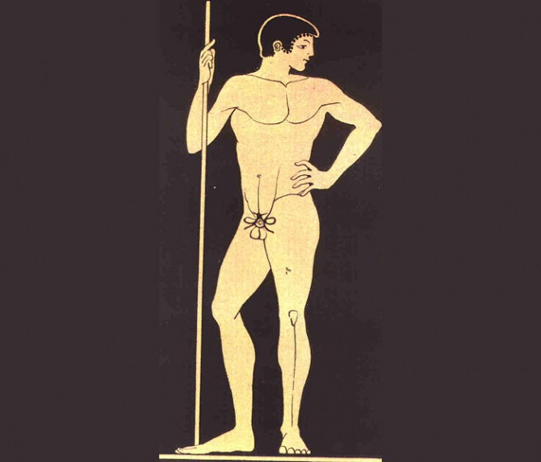
Zanimljivosti
Trkači su na grčkim olimpijskim igrama trčali goli. Priča se da je za sve kriv prvi službeni streaker, jedan od tkača kojemu su za gore spomenute utrke spale hlače. Kasnije su i ostali prihvatili taj običaj. Na žalost, žene tada nisu sudjelovale u Igrama. Naravno, postojao je i problem njihajućih trećih nogu, koji je riješen tankom kožnom uzicom kojom je nestaško privezan za struk.

Slide 6
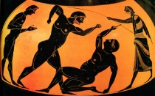
Stare Olimpijske igre ukinuo je Rimski car Teodozije i to zbog utjecaja ranog kršćanstva. Igre su tada, zbog novih trendova, smatrane poganskim običajem.
Olimpijske igre obnovljene su 1896. godine i održane su u Ateni. Za to je zaslužan Pierre de Coubertin, kojemu je jedan od motiva za oživljavanje tradicije bio seljenje natjecanja s ratnih bojišta na sportske terene.

Slide 7
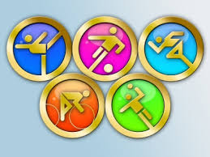
THE END

